Slide 1
En CUALQUIER Situación que se encuentre,
Siga CONFIANDO
En El Señor
Salmos 40

Slide 2
Hay algunos ejemplos bíblicos de personas que enfrentaron situaciones difíciles pero nunca perdieron su confianza en Dios.

Slide 3
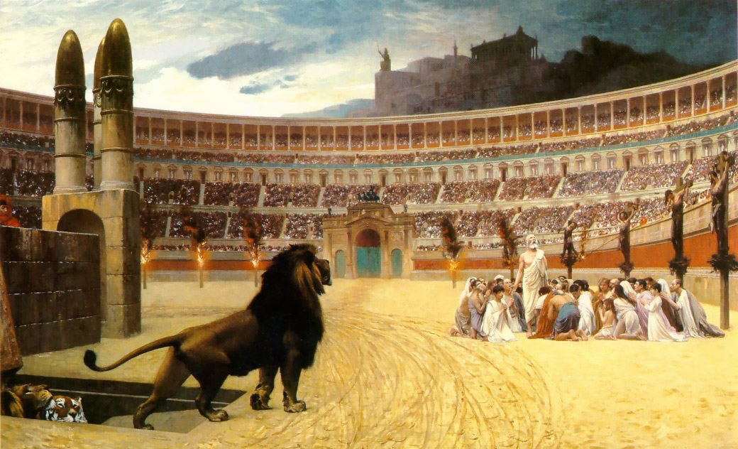

Slide 4
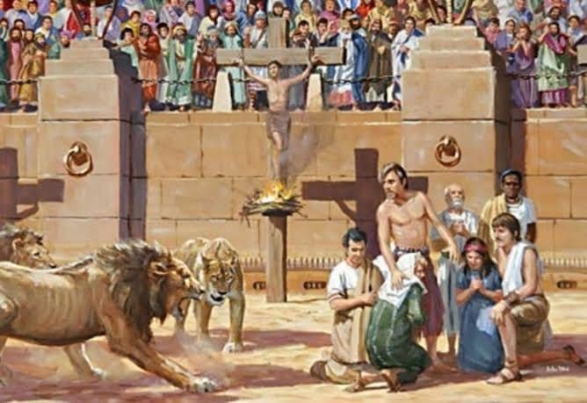

Slide 5
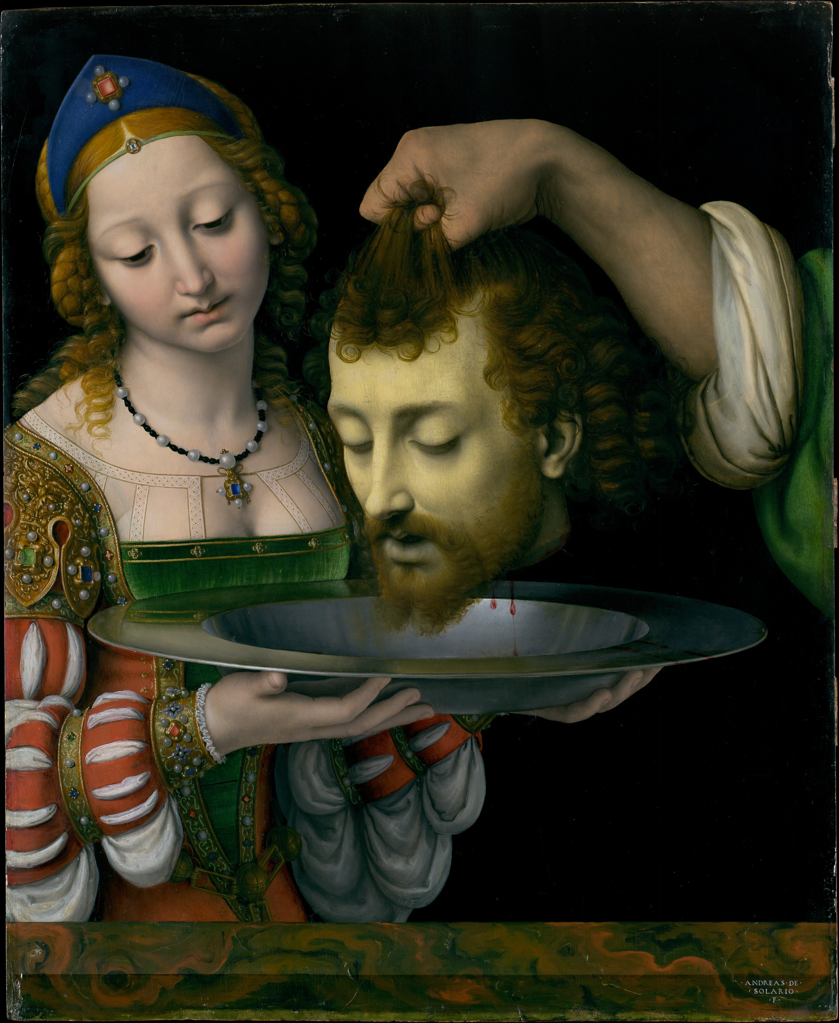
Mat 14:

Slide 6
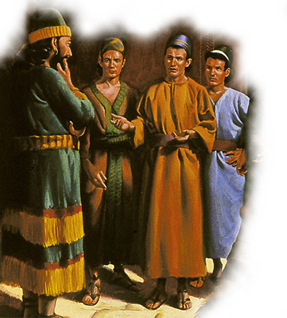
Su Temor a Dios era verdadero
Miren chicos; les voy a dar otra oportunidad. Si persisten en su postura, los echare en el horno ardiendo. ¿que dicen?
Daniel 3:15
¡No tenemos necesidad de responderte sobre este asunto!
HUMMM ¿Es verdad lo que oigo de Uds.? Ver14
Los 3 Jóvenes temían a Dios Y NO al Rey (Mat 10:28)
Ellos habían entendido EXACTAMENTE los mandamientos de Dios!!
Ellos se habían propuesto en su corazón a ser fieles (Hch 4:17-20; 5:28-32).
Notes:
Mat 10:28 Y no temáis a los que matan el cuerpo, mas el alma no pueden matar; temed más bien a Aquél que puede destruir el alma y el cuerpo en el infierno.
SE HABÍAN PROPUESTO EN SU CORAZÓN
Act 4:17 Sin embargo para que no se divulgue más por el pueblo, amenacémosles, para que no hablen de aquí en adelante a hombre alguno en este nombre.
Act 4:18 Y llamándolos, les intimaron que en ninguna manera hablasen ni enseñasen en el nombre de Jesús.
Act 4:19 Mas Pedro y Juan, respondiendo, les dijeron: Juzgad si es justo delante de Dios obedecer a vosotros antes que a Dios:
Act 4:20 Porque no podemos dejar de decir lo que hemos visto y oído.
ENTENDIDO EXACTAMENTE

Slide 7
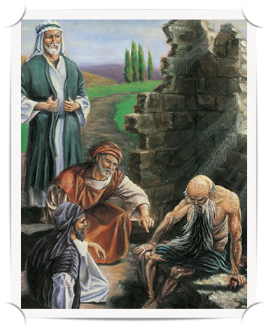

Slide 8
¿Que Podemos Decir de
David?

Slide 9
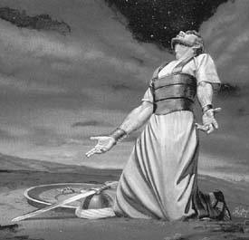
Jehová, apresúrate a socorrerme 13
David se encontró en una situación de desesperación y en medio de un lodo CENAGOSO
Salmos 40:1-14

Slide 10
El Señor salva aquellos que confían en El – 1-3
Esperando Pacientemente
Dios se preocupa - (1 Ped. 5:7; Mat 6:14-33
Dios oye – (Jn 9:31)
Dios salva – (Stg 5:13-18)
Dios estabiliza Prov 4:19-27
Notes:
DAVID NOS ACONSEJA A QUE DEBEMOS DE ESPERAR, Y ESPERAR PACIENTEMENTE.
Psa 40:1 ninguno como David nos exhorta a esperar pacientemente en Dios. Aún en los momentos más difíciles. (Psa 27:14; Psa 37:7; Psa 62:1, Psa 62:5; Psa 69:3, etc.). EL SE INCLINÓ A MI
El escucho mi clamor; y me socorrió contesto mi petición.
EN LODO CENAGOSO
la aplicación aquí es que David se encontraba en "perseguido,destrucción y miseria". (comp. Psa 69:2, Psa 69:14).
DIOS SE PREOCUPA
1Pe 5:7 SALMOS 55:22 Pedro tomo este pasaje del salmos. echando toda vuestra ansiedad sobre Él, porque Él tiene cuidado de vosotros.
Matthew 6:25-30 (RVG)
25 Por tanto os digo: No os afanéis por vuestra vida, qué habéis de comer, o qué habéis de beber; ni por vuestro cuerpo, qué habéis de vestir. ¿No es la vida más que el alimento, y el cuerpo más que el vestido?
26 Mirad las aves del cielo, que no siembran, ni siegan, ni recogen en graneros; y vuestro Padre celestial las alimenta. ¿No sois vosotros mucho mejores que ellas?
27 ¿Y quién de vosotros podrá, por mucho que se afane, añadir a su estatura un codo?
28 Y por el vestido, ¿por qué os afanáis? Considerad los lirios del campo, cómo crecen; no trabajan ni hilan;
29 pero os digo, que ni aun Salomón con toda su gloria se vistió como uno de ellos.
30 Y si a la hierba del campo que hoy es, y mañana es echada en el horno, Dios la viste así, ¿no hará mucho más por vosotros, hombres de poca fe?
DIOS NOS OYE
Joh 9:31 Y sabemos que Dios no oye a los pecadores; pero si alguno es temeroso de Dios y hace su voluntad, a éste oye.
DIOS SALVA
Aquí el punto es que Dios siempre esta dispuesto a escuchar y salvar al que acude a El.
DIOS ESTABILIZA

Slide 11
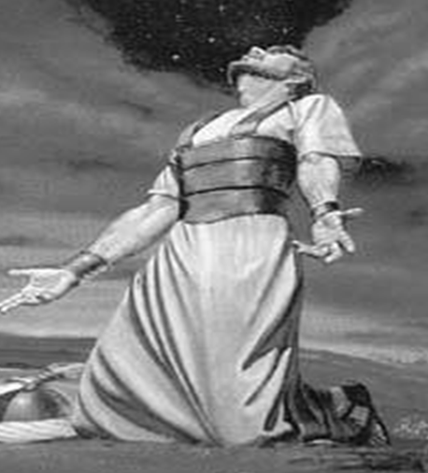
El Señor salva aquel que confía en El – 4-5
“Bienaventurado el que confía en el Señor”
El desecha al orgulloso (Salmos. 15:4; Pr 8:13)
Las obras de Dios, – (Mat 5:3-12; Ef 1:3-11)
Notes:
BIENAVENTURADO EL QUE CONFÍA EN DIOS. Psa 34:8. Compare Psa 27:1.

Slide 12
Aquellos que confían y obedecen – 6-8
“Yo me deleito en tu voluntad oh mi Dios”
Un Salmo profético aplicado a Jesús – (Heb 10:5-12)
Sacrificios no agradaban a Dios – (1 Sam 15:22)
El sacrificio de Jesús agrado al Padre – (Jn 4:34; 17:4)
Notes:
SACRIFICIOS NO AGRADAN A DIOS
1Sa 15:22 Y Samuel dijo: ¿Tiene Jehová tanto contentamiento con los holocaustos y víctimas, como en obedecer a las palabras de Jehová? Ciertamente el obedecer es mejor que los sacrificios; y el prestar atención que la grosura de los carneros:
EL SACRIFICIO DE JESÚS
Joh 17:4 Yo te he glorificado en la tierra; he acabado la obra que me diste que hiciese.

Slide 13
Aquellos que confían, lo proclamaran – 9,10
9 He anunciado justicia en grande congregación; He aquí, no refrené mis labios, Jehová, tú lo sabes.
10 No encubrí tu justicia dentro de mi corazón; He publicado tu fidelidad y tu salvación; No oculté tu misericordia y tu verdad en grande asamblea.

Slide 14
Necesitamos implorar Misericordia– 11,12
“No retengas de mí tus misericordias”
1 Ped 1:22-24)
Notes:
Romans 8:32 (RVG)
32 El que no escatimó ni a su propio Hijo, sino que lo entregó por todos nosotros, ¿cómo no nos dará también con Él todas las cosas?

Slide 15
En Cualquier Situación, Confié en El Señor
“Tu misericordia y tu verdad me guarden siempre”
Solo aquellos que lo hacen, serán rescatados – 13-15

Slide 16
Nunca pierda su Confianza en El Señor
Mi ayuda y mi libertador eres tú– 16-17
Salmos 40:16-17 Gócense y alégrense en ti todos los que te buscan, Y digan siempre los que aman tu salvación: Jehová sea enaltecido. Aunque afligido yo y necesitado, Jehová pensará en mí.
Mi ayuda y mi libertador eres tú;
Dios mío, no te tardes.
( Prov 2:1-9; Mat 6:33)

Slide 17
Aquellos que confían, lo proclamaran – 9,10
Hoy día tenemos el mismo deber de proclamar
la palabra de Dios
Como Pedro y Juan – Hch 4:19
Como los perseguidos Hch 8:4)
Como los Tesalonicenses1 Tes 1:8)
Notes:
Pedro y Juan
Act 4:18 Y llamándolos, les intimaron que en ninguna manera hablasen ni enseñasen en el nombre de Jesús.Act 4:19 Mas Pedro y Juan, respondiendo, les dijeron: Juzgad si es justo delante de Dios obedecer a vosotros antes que a Dios:Act 4:20 Porque no podemos dejar de decir lo que hemos visto y oído.
Act 8:4 Pero los que fueron esparcidos, iban por todas partes predicando la palabra.
1Th 1:8 Porque partiendo de vosotros ha resonado la palabra del Señor; no sólo en Macedonia y Acaya, sino que también en todo lugar vuestra fe en Dios se ha extendido, de modo que nosotros no tenemos necesidad de hablar nada;

Slide 18
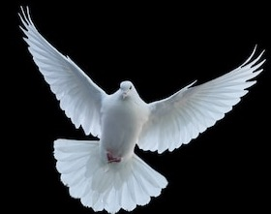
Las Milpas
Le Hace una Cordial invitación a sintonizarnos el Próximo
4/8/2020 7:00 PM. Tendremos una exposición de la palabra De Dios Por medio de Zoom.

